Slide 1
EDUCAȚIE FINANCIARĂ în grădinița noastră din 2019!
ȘCOALA GIMNAZIALĂ ”ECATERINA TEODOROIU”
STRUCTURĂ”GRĂDINIȚA cu PROGRAM Prelungit NR. 33
Step by Step
BRĂILA

Slide 2
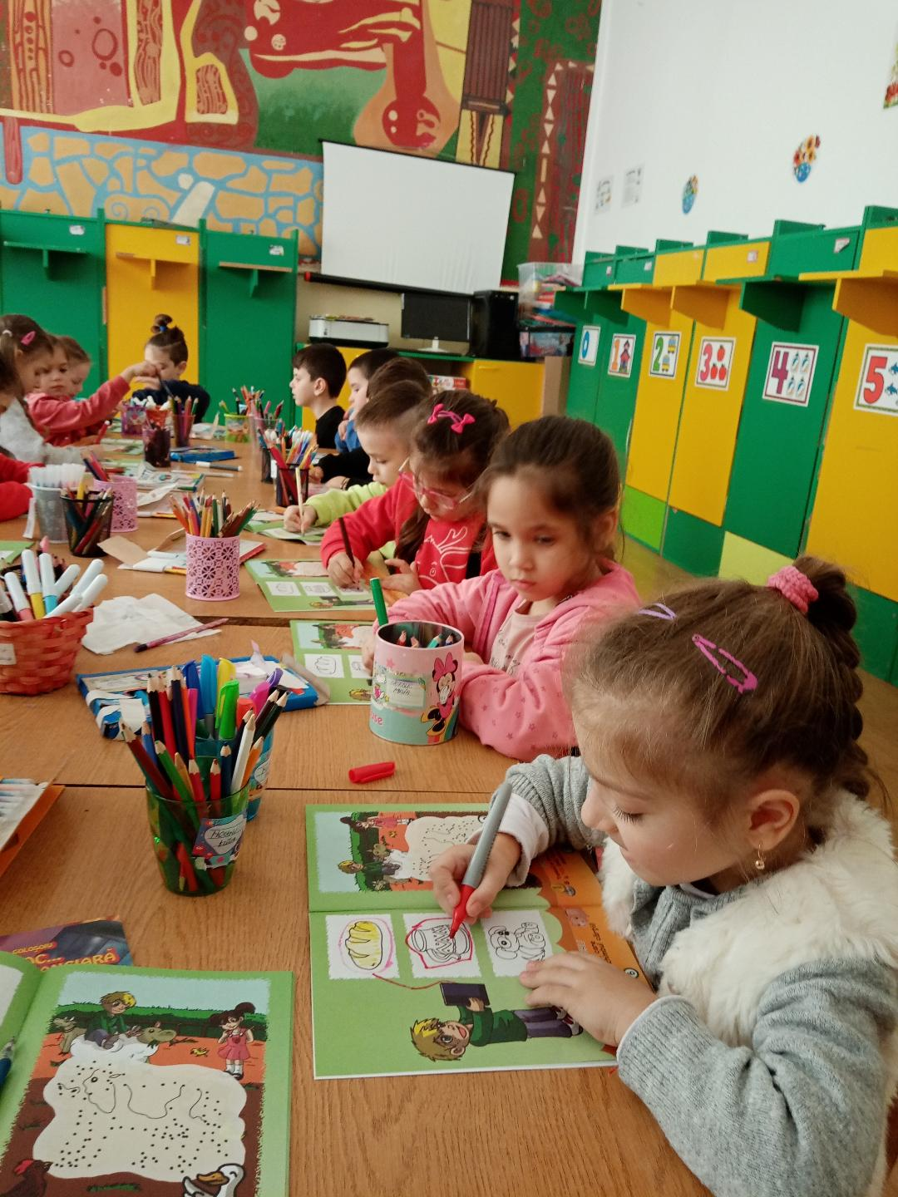
COPIII LUCRÂND CU AUXILIARELE DIDACTICE

Slide 3
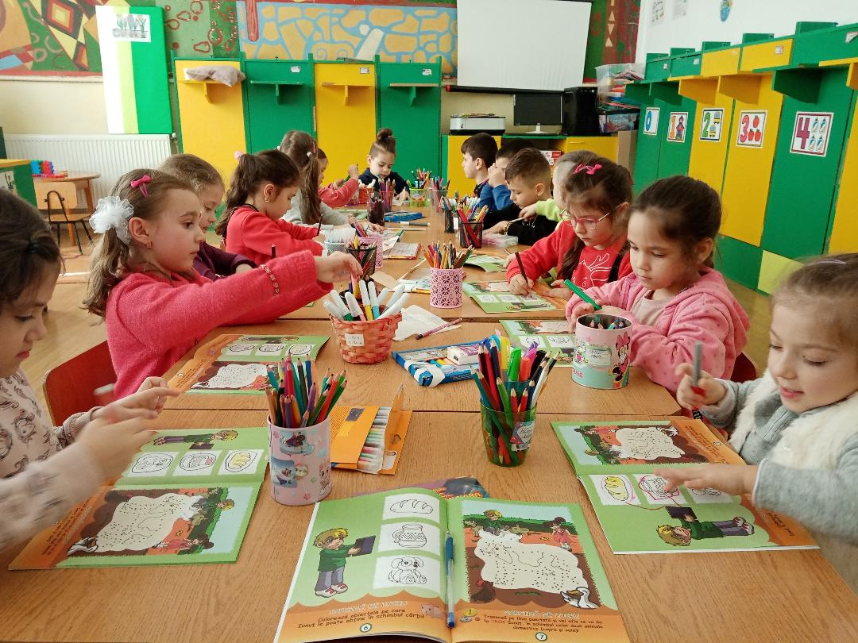
HĂRNICIA COPILAȘILOR PREȘCOLARI

Slide 4
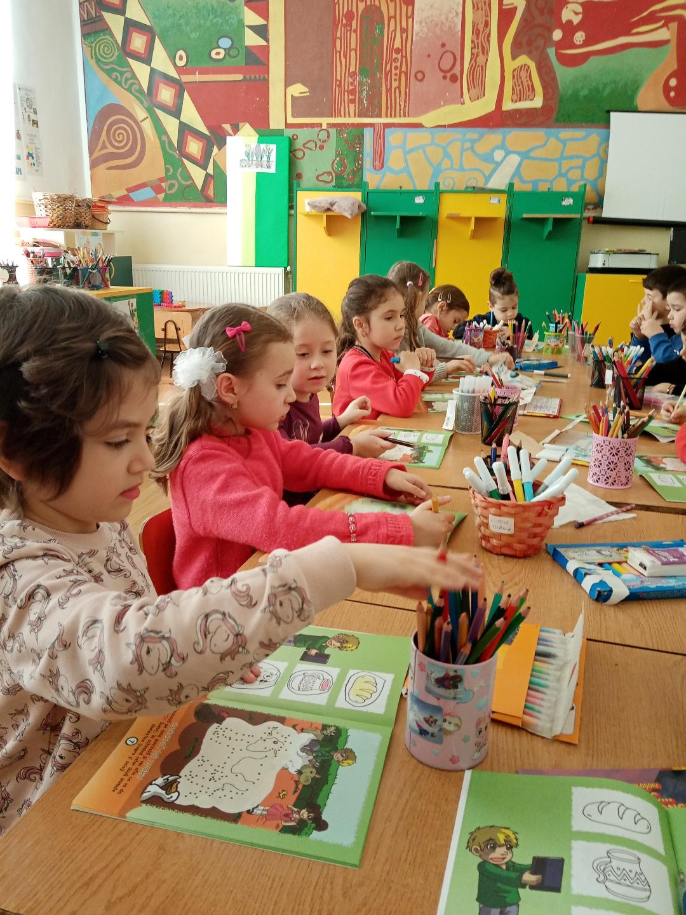
SATISFACȚIA FIECĂRUI PARTICIPANT!

Slide 5
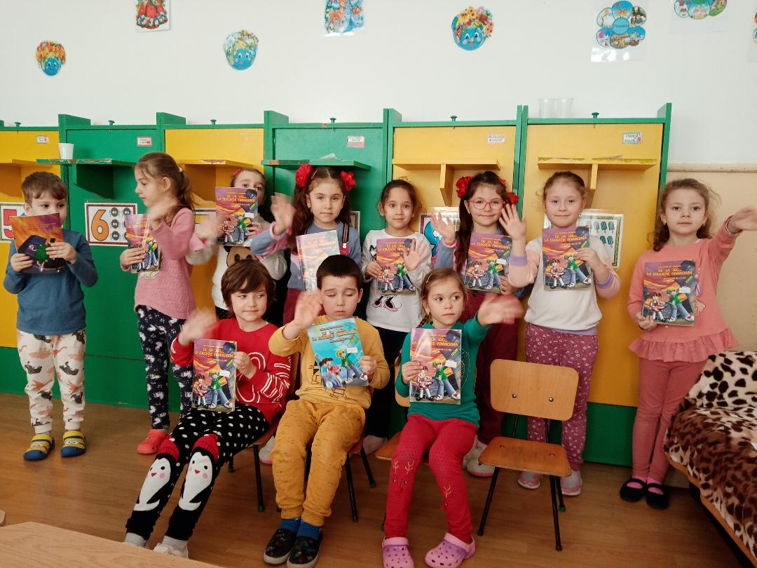
În fiecare SĂPTAMÂNĂ studiem ca opțional :”EDUCAȚIA FINANCIARĂ ÎN GRĂDINIȚA NOASTRĂ!”

Slide 6
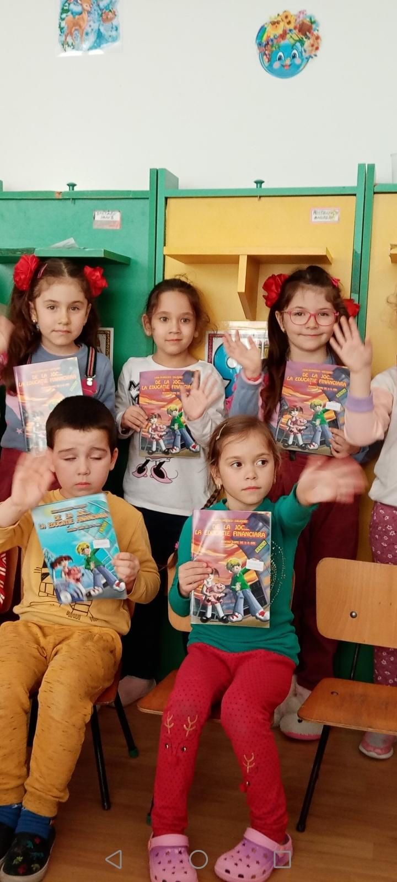
Cea mai interesanta activitate desfășurată cu preșcolarii noștri!

Slide 7

Profesor: Tița Tomescu
Ne revedem curând!

